Slide 1
EJECUCIÓN PRESUPUESTARIA DE GASTOS ACUMULADA AL MES DE NOVIEMBRE DE 2017 PARTIDA 13: MINISTERIO DE AGRICULTURA
UNIDAD DE ASESORÍA PRESUPUESTARIA
SENADO DE LA REPÚBLICA DE CHILE
Valparaíso, enero 2018

Slide 2
Ejecución Presupuestaria de Gastos Acumulada al Mes de Noviembre de 2017 Ministerio de Agricultura
Principales hallazgos
El presupuesto vigente de este Ministerio asciende a $621.016 millones, que incluye una agregación de recursos, respecto a la Ley de Presupuestos, de $57.064 millones, reflejados principalmente en los recursos adicionales para las transferencias corrientes y para el servicio de la deuda.
La ejecución presupuestaria acumulada al mes de noviembre fue de $535.025 millones, es decir, un 86% respecto de la ley vigente.
Respecto a la comparación con el año 2016, considerando los recursos aprobados en la Ley de Presupuestos, se observó un porcentaje de ejecución presupuestaria mayor en un 3%.
Respecto a las Iniciativas de Inversión, el Instituto de Desarrollo Agropecuario, con recursos disponibles por $601 millones, informó un 32% de ejecución; el Servicio Agrícola y Ganadero, con un presupuesto vigente de $650 millones, presentó una ejecución de un 72%; en la Corporación Nacional Forestal, el Programa del mismo nombre, con recursos que ascienden a $274 millones, ejecutó un 95% su disponibilidad y el Programa Áreas Silvestres Protegidas, con $2.221 millones, ejecutó un 36% sus recursos; y la Comisión Nacional de Riego, con un presupuesto vigente de $3.369 millones, informó un gasto de $1.661 millones que equivale a un 49%.

Slide 3
Ejecución Presupuestaria de Gastos Acumulada al Mes de Noviembre de 2017 Ministerio de Agricultura
Principales hallazgos
El INDAP, que concentra el la mayor parte de los recursos ministeriales, presentó un gasto de $256.739 millones (90% del presupuesto vigente), donde el Sistema de Incentivos Ley N° 20.412, que informó una reducción en sus recursos disponibles por $1.588 millones, ejecutó un 85% de sus recursos, el Programa de Desarrollo de Acción Local un 97% para transferencias corrientes y un 94% para transferencias de capital.
Los Préstamos de Fomento en el INDAP, ejecutaron un total de $53.496 millones en su modalidad a corto plazo (98% de avance presupuestario) y $22.643 millones en su modalidad a largo plazo (98% de ejecución presupuestaria).

Slide 4
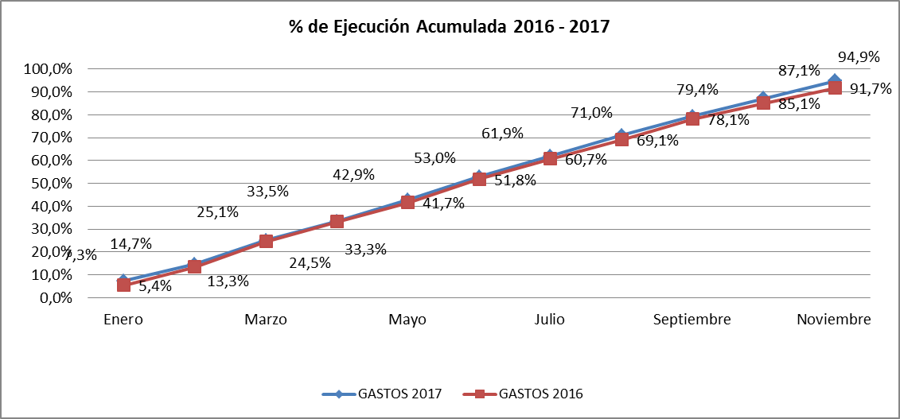
Ejecución Presupuestaria de Gastos Acumulada al Mes de Noviembre de 2017 Ministerio de Agricultura
Comportamiento de la Ejecución Presupuestaria de la Partida 2016 – 2017

Slide 5
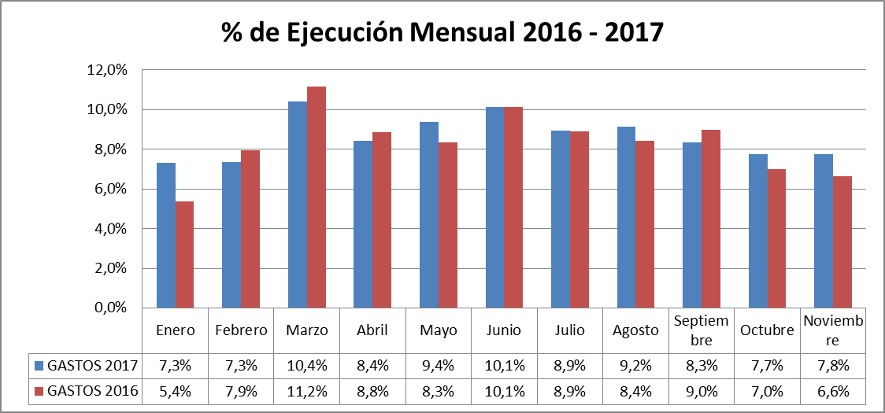
Ejecución Presupuestaria de Gastos Acumulada al Mes de Noviembre de 2017 Ministerio de Agricultura
Comportamiento de la Ejecución Presupuestaria de la Partida 2016 – 2017

Slide 6
Ejecución Presupuestaria de Gastos Acumulada al Mes de Noviembre de 2017 Partida 13 Ministerio de Agricultura
en miles de pesos de 2017

Slide 7
Ejecución Presupuestaria de Gastos Acumulada al Mes de Noviembre de 2017 Partida 13, Resumen por Capítulos
en miles de pesos de 2017
Fuente: Elaboración propia en base a informes de ejecución presupuestaria mensual de DIPRES

Slide 8
Ejecución Presupuestaria de Gastos Acumulada al Mes de Noviembre de 2017 Partida 13, Capítulo 01, Programa 01: SUBSECRETARÍA DE AGRICULTURA
en miles de pesos de 2017 1 de 2

Slide 9
Ejecución Presupuestaria de Gastos Acumulada al Mes de Noviembre de 2017 Partida 13, Capítulo 01, Programa 01: SUBSECRETARÍA DE AGRICULTURA
en miles de pesos de 2017 2 de 2

Slide 10
Ejecución Presupuestaria de Gastos Acumulada al Mes de Noviembre de 2017 Partida 13, Capítulo 01, Programa 02: INVESTIGACIÓN E INNOVACIÓN TECNOLÓGICA SILVOAGROPECUARIA
en miles de pesos de 2017

Slide 11
Ejecución Presupuestaria de Gastos Acumulada al Mes de Noviembre de 2017 Partida 13, Capítulo 02, Programa 01: OFICINA DE ESTUDIOS Y POLÍTICAS AGRARIAS
en miles de pesos de 2017

Slide 12
Ejecución Presupuestaria de Gastos Acumulada al Mes de Noviembre de 2017 Partida 13, Capítulo 03, Programa 01: INSTITUTO DE DESARROLLO AGROPECUARIO
en miles de pesos de 2017 1 de 2

Slide 13
Ejecución Presupuestaria de Gastos Acumulada al Mes de Noviembre de 2017 Partida 13, Capítulo 03, Programa 01: INSTITUTO DE DESARROLLO AGROPECUARIO
en miles de pesos de 2017 2 de 2

Slide 14
Ejecución Presupuestaria de Gastos Acumulada al Mes de Noviembre de 2017 Partida 13, Capítulo 04, Programa 01: SERVICIO AGRÍCOLA Y GANADERO
en miles de pesos de 2017

Slide 15
Ejecución Presupuestaria de Gastos Acumulada al Mes de Noviembre de 2017 Partida 13, Capítulo 04, Programa 04: INSPECCIONES EXPORTACIONES SILVOAGROPECUARIAS
en miles de pesos de 2017

Slide 16
Ejecución Presupuestaria de Gastos Acumulada al Mes de Noviembre de 2017 Partida 13, Capítulo 04, Programa 05: PROGRAMA DESARROLLO GANADERO
en miles de pesos de 2017

Slide 17
Ejecución Presupuestaria de Gastos Acumulada al Mes de Noviembre de 2017 Partida 13, Capítulo 04, Programa 06: VIGILANCIA Y CONTROL SILVOAGRÍCOLA
en miles de pesos de 2017

Slide 18
Ejecución Presupuestaria de Gastos Acumulada al Mes de Noviembre de 2017 Partida 13, Capítulo 04, Programa 07: PROGRAMA DE CONTROLES FRONTERIZOS
en miles de pesos de 2017

Slide 19
Ejecución Presupuestaria de Gastos Acumulada al Mes de Noviembre de 2017 Partida 13, Capítulo 04, Programa 08: PROGRAMA GESTIÓN Y CONSERVACIÓN DE RECURSOS NATURALES RENOVABLES
en miles de pesos de 2017

Slide 20
Ejecución Presupuestaria de Gastos Acumulada al Mes de Noviembre de 2017 Partida 13, Capítulo 04, Programa 09: LABORATORIOS
en miles de pesos de 2017

Slide 21
Ejecución Presupuestaria de Gastos Acumulada al Mes de Noviembre de 2017 Partida 13, Capítulo 05, Programa 01: CORPORACIÓN NACIONAL FORESTAL
en miles de pesos de 2017

Slide 22
Ejecución Presupuestaria de Gastos Acumulada al Mes de Noviembre de 2017 Partida 13, Capítulo 05, Programa 03: PROGRAMA DE MANEJO DEL FUEGO
en miles de pesos de 2017

Slide 23
Ejecución Presupuestaria de Gastos Acumulada al Mes de Noviembre de 2017 Partida 13, Capítulo 05, Programa 04: ÁREAS SILVESTRES PROTEGIDAS
en miles de pesos de 2017

Slide 24
Ejecución Presupuestaria de Gastos Acumulada al Mes de Noviembre de 2017 Partida 13, Capítulo 05, Programa 05: GESTIÓN FORESTAL
en miles de pesos de 2017

Slide 25
Ejecución Presupuestaria de Gastos Acumulada al Mes de Noviembre de 2017 Partida 13, Capítulo 05, Programa 06: PROGRAMA DE ARBORIZACIÓN URBANA
en miles de pesos de 2017

Slide 26
Ejecución Presupuestaria de Gastos Acumulada al Mes de Noviembre de 2017 Partida 13, Capítulo 06, Programa 01: COMISIÓN NACIONAL DE RIEGO
en miles de pesos de 2017

